Slide 1

Джефф Безос — богатейший человек на Земле
Выполнил:
Ющенко Александр
15 лет
Руководитель:
Сенин Николай Николаевич

Slide 2
Цели
Изучение возможностей языков html и css, а также использование сторонних компонентов для создания информационных сайтов.
Задачи
1. Определить тему, основные разделы и структуру сайта.
2. Подобрать контент для выбранных разделов.
3. Изучить возможности языков html и css.
4. Подобрать сторонние компоненты.
5. Создать макет сайта (https://www.figma.com/file/NTm0rlm4mLxoKq1f3STafZ/Untitled?node-id=0%3A1).
6. Разместить на сайте найденный материал, завершить работу над структурой и оформлением сайта.
7. Разместить сайт в сети интернет.

Slide 3
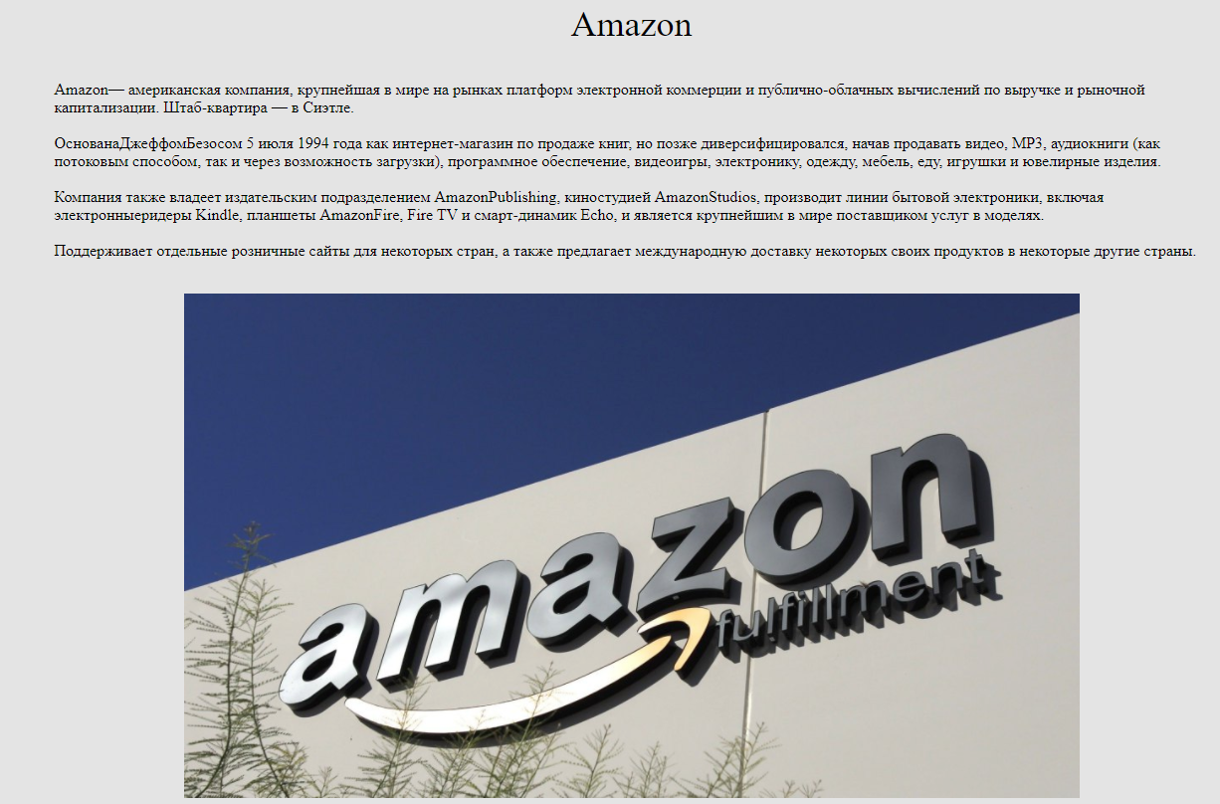
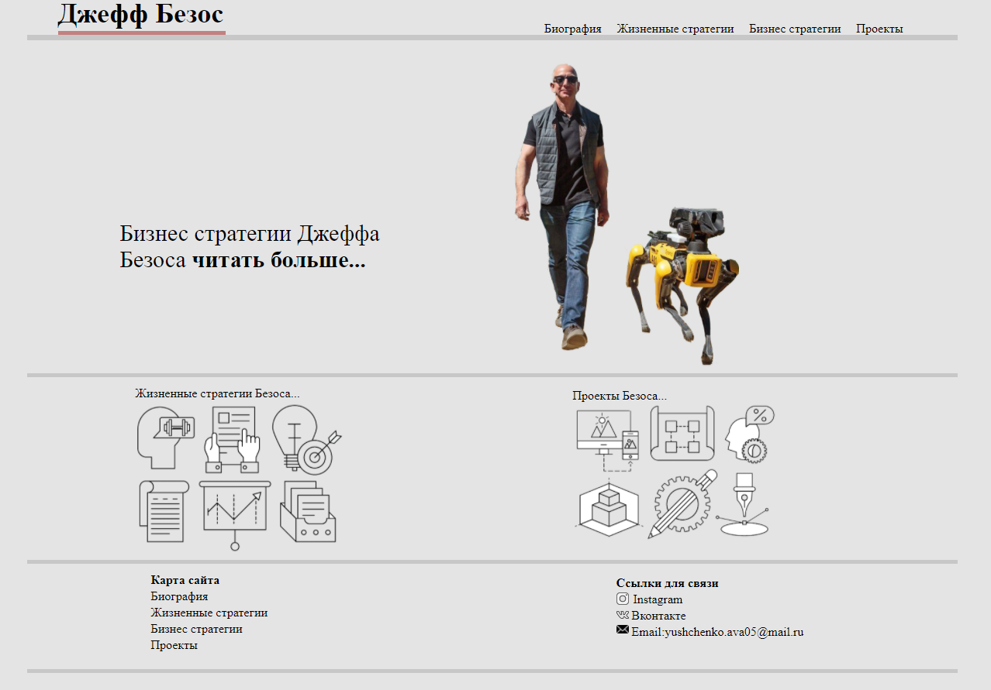
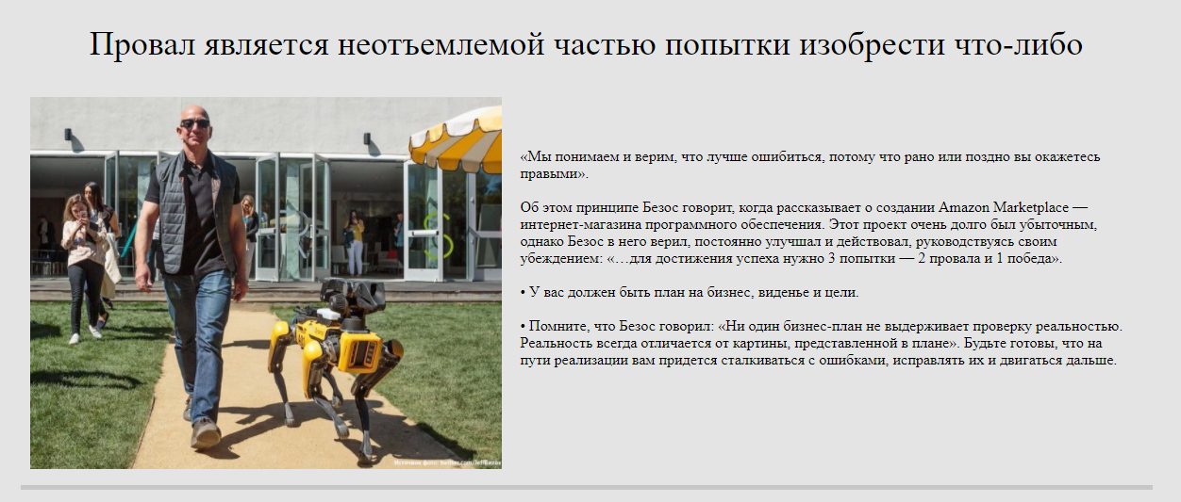

Slide 4





Средства создания
1. Язык разметки гипер текста HTMl
2. Каскадные таблицы стилей css
3. Графический редактор Adobe Photoshop
4. Язык сценариев Java Script

Slide 5


Подсветка разделов в меню при наведении мышкой

Slide 6
Вывод
В результате работы были изучены возможности языков html и css, создан информационный сайт про Джеффа Безоса.

